Slide 1
Seq2Seq with Attention
임세진
https://youtu.be/iT6rT3kLOm4

Slide 2
01. Seq2Seq
02. Seq2Seq with Attention
03.
04.

Slide 3
01. Seq2Seq
기계번역의 문제점 1 : 언어별 단어 순서가 다른 경우
Input Prediction
I ➔ 나는
love ➔ 사랑해
you ➔ 너를
I love you ➔ 나는 사랑해 너를
Word to Word
나는 너를 사랑해
Notes:
딥러닝 기반 자연어처리 모델

Slide 4
01. Seq2Seq
기계번역의 문제점 2 : 단어별 해석 △
How are you ? = 잘 지내 ?
3 words
2 words

Slide 5
01. Seq2Seq
앞의 두가지 문제점 해결 : RNN 기반 Encoder Decoder (Seq2Seq)
Sequence-to-Sequence
Encoder
Decoder
<start>
Context Vector
I
love
you
나는
너를
사랑해
<end>
단어를 순차적으로 입력받아 CV 생성
CV로부터 기계 번역
Notes:
문맥 벡터
Start 사인, end 사인 나올 때까지 번역

Slide 6
01. Seq2Seq
문제점 : 고정된 크기의 Context Vector
Fixed size
Context Vector
1
2
3
…
97
98
99
1
2
3
…
20
긴 입력 Sentence
충분하지 못한, 부족한 번역
하나의 문맥 벡터가 소스 문장의 모든 정보를 가지고 있어야함 ➔ 성능저하
해결책
입력 문장 전체에서 정보 추출 (기술 발전으로 GPU는 많은 메모리와 빠른 병렬 처리 지원 가능), 고정된 사이즈 문제 해결
Notes:
인코더에서 나온 모든 값을 활용하지 않음
그저 마지막에 누적된 값(CV)를 활용해서 번역

Slide 7
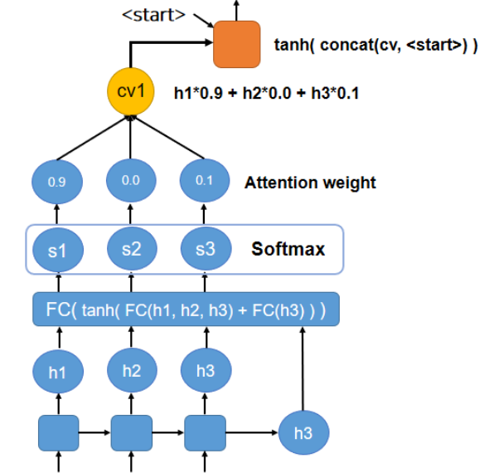
02. Seq2seq + Attention
나는
dh1
어디에 얼마만큼 집중할건지
Notes:
인코더에서 나온 각각의 rnn 셀의 값을 활용하자
스테이트별 CV 생성
매번 인코더의 모든 출력을 참고하겠다, 모든 출력 중 어떤 정보가 중요한지 계산
I에 90퍼, you에 10퍼 집중

Slide 8
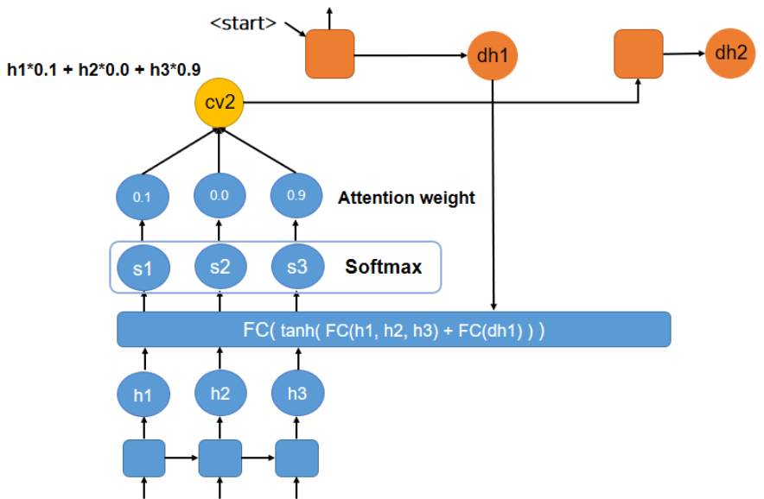
02. Seq2seq + Attention
나는
너를
Notes:
세개는 항상 쓰임
이중에 누구한테 focus할건지 매번 계산해야해서
Cv가 매번 바뀜
매번 인코더의 모든 출력을 참고하겠다, 모든 출력 중 어떤 정보가 중요한지 계산

Slide 9
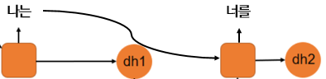
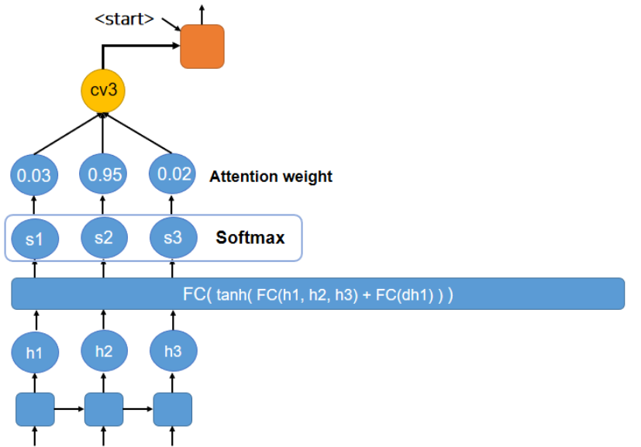
02. Seq2seq + Attention
나는
너를
사랑해

Slide 10

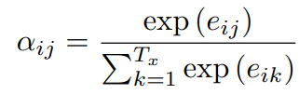
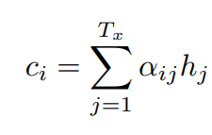
02. Seq2seq + Attention
디코더는 매번 인코더의 모든 출력 중 어떤 정보가 중요한지 계산
i = 현재 디코더가 처리 중인 인덱스
j = 각각의 인코더 출력 인덱스
에너지 (Energy)
가중치 (Weight)
각 단어별 인코더 출력 값
디코더가 사용했던 hidden state
입력 문장 중 어떤 것과 가장 연관이 있는지 수치화
softmax
상대적 확률값
Weighted sum
디코더의 입력 (context vector)
Notes:
매번 디코더가 출력 값을 만들 때마다 모든 j 고려
어떤 h값과 많은 연관성을 갖는지 에너지 값을 통해 구함

Slide 11
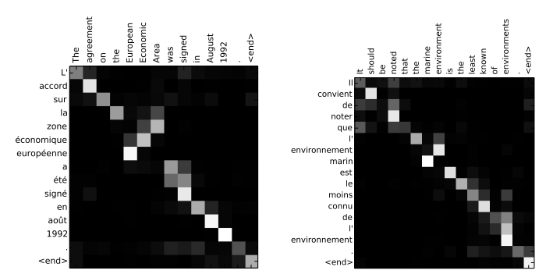
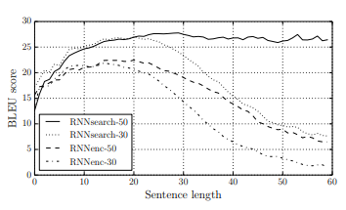
02. Seq2seq + Attention
Attention 가중치를 사용하여 각 출력이 어떤 입력 정보를 참고했는지 시각화 할 수 있음

